Slide 1
Studbo
Studentbostad Jönköping

Slide 2
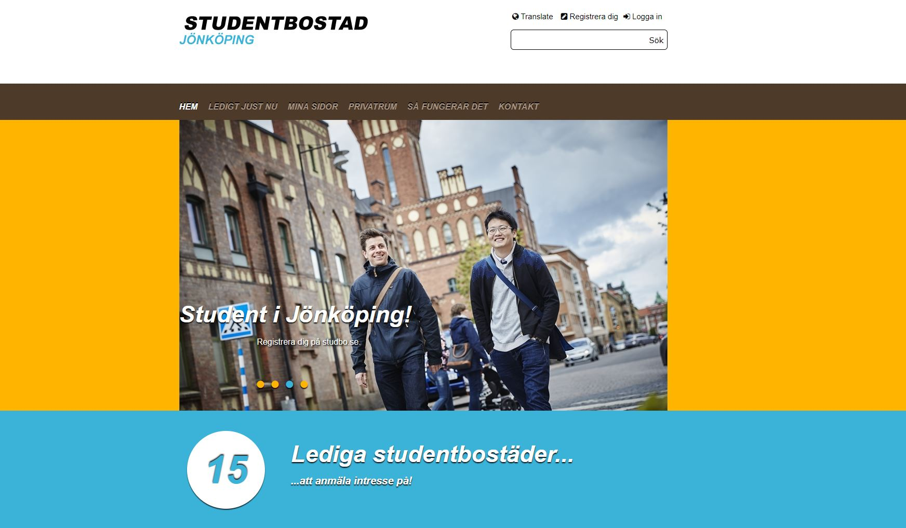
studbo.se
Registrera dig på studbo.se och börja samla poäng!

Slide 3
Hur fungerar Studbo
Kostnadsfri registrering.
Ett eget användarkonto.
Poängbaserat kösystem.
Möjlighet att göra intresseanmälan på de studentbostäder som publiceras på Studbo av de lokala bostadsbolagen.

Slide 4
Tips!
Tänk brett och gör även intresseanmälan för de bostäder som ligger lite utanför stadskärnan.
Var öppen för olika lösningar.
Tänk på att du eventuellt inte får ditt förstahandsval direkt.
Ta kontakt med de privata hyresvärdar som publicerar sina annonser på Studbo.

Slide 5

Här hittar du Studbo:
Jönköping University, Hus A
info@studbo.se
Besökstider:
Måndag & Torsdag
11:30-12:30
Jönköping University, Service Center, Hus A

Slide 6
Viktig Information
Kösystemet är baserat på poäng, du erhåller en poäng per registrerad dag
Kom ihåg att logga in en gång per halvår för att behålla din köplats
Om du tackar JA är du bunden att skriva kontrakt
Svarar du inte på 3 erbjudanden eller tackar nej till 5 blir du spärrad för 6 månader, men fortsätter att samla poäng

Slide 7
Tänk på:
Att kunna visa upp antagningsbesked eller studieintyg
Att ha aktuella uppgifter på din användarsida
Att uppsägningen av bostad sker skriftligen till hyresvärden
Att uppsägningstiden är 3 månader

